Slide 1





Acido Acetico Glaciale
n. Cas 64-19-7
Cod. Ph.Eur. 1000400
CH₃COOH
Pericolo
CONCENTRAZIONE
Sigma-Aldrich operatore:
data: …
H226
H314
100%
Acido Acetico Diluito
n. Cas 64-19-7
Cod. Ph.Eur. 1000402
CH₃COOH
Attenzione
CONCENTRAZIONE
Sigma-Aldrich operatore:
data: …
H315
H319
∼ 20%

Slide 2


Acido Cloridrico
n. Cas 7647-01-0
Cod. Ph.Eur. 1043500
HCl
Pericolo
CONCENTRAZIONE
Sigma-Aldrich operatore:
data: …
H314
H335
37%
Acido Cloridrico Diluito
n. Cas 7647-01-0
Cod. Ph.Eur. 1043503
HCl dil.
CONCENTRAZIONE
JTBaker
operatore:
data: …
2 M

Slide 3


Acido Solforico
n. Cas 7664-93-9
Cod. Ph.Eur. 1086800
H₂SO₄
Pericolo
CONCENTRAZIONE
Carlo Erba
operatore:
data: …
96%
H290
H314
1058400
1058400
Acido Solforico Diluito
n. Cas 7664-93-9
Cod. Ph.Eur. 1086804
H₂SO₄ dil.
Attenzione
CONCENTRAZIONE
Carlo Erba
operatore:
data: …
9.8%
H315
H319

Slide 4



Ammoniaca
n. Cas 1336-21-6
Cod. Ph.Eur. 1004700
NH₄OH
Pericolo
H302
H314
H335
H400
Lacrimogeno
CONCENTRAZIONE
Sigma Aldrich
operatore:
data: …
33%
Ammoniaca Diluita R2
n. Cas 1336-21-6
Cod. Ph.Eur. 1004703
NH₄OH dil.
CONCENTRAZIONE
Carlo Erba
operatore:
data: …
2,5%

Slide 5


Ammoniaca
n. Cas 1336-21-6
Cod. Ph.Eur. 1004700
NH₄OH
Pericolo
CONCENTRAZIONE
Carlo Erba
operatore:
data: …
H314
H335
H400
30%
Ammoniaca Diluita R1
n. Cas 1336-21-6
Cod. Ph.Eur. 1004702
NH₄OH dil.
Pericolo
H314
H335
H400
H411
CONCENTRAZIONE
Carlo Erba
operatore:
data: …
10%

Slide 6


Sodio Carbonato Soluzione
n. Cas 497-19-8
Cod. Ph.Eur. 1079301
Na₂CO₄ dil.
CONCENTRAZIONE
Carlo Erba
operatore:
data: …
10%
Sodio Idrossido Soluzione
n. Cas 1310-73-2
Cod. Ph.Eur. 1081404
NaOH
5674-02
Pericolo
CONCENTRAZIONE
JTBaker
operatore:
data: …
40%
H314

Slide 7



Argento Nitrato
n. Cas 7761-88-8
Cod. Ph.Eur.
AgNO₃
Pericolo
Sigma-Aldrich operatore:
data: …
H272, H290
H302, H314
H400, H410
Argento Nitrato Soluzione
n. Cas 7761-88-8
Cod. Ph.Eur.
AgNO₃
Attenzione
CONCENTRAZIONE
Sigma-Aldrich operatore:
data: …
H315
H319
H410
∼ 0,1 N

Slide 8
Alcool isoamilico
n. Cas 123-51-3
Peso Molecolare : 88,15 g/mol
Densità a 20°C: 0,805-0,813
Boiling Point=130,5-132,5 °C
C₅H₁₂O
H226, H315
H319, H314
H332, H335
P226, P315 P319, P332
P335, P210
P261, P280
P304, P340
P312, P337
P313, P403
P235
Pericolo
Carlo Erba

Slide 9
Bicarbonato di sodio soluzione al 5%
n. Cas 144-55-8
Peso Molecolare : 84,01 g/mol
Concentrazione: 5g/100g
NaHCO₃ soluzione
al 5%
Carlo Erba

Slide 10
Bicarbonato di sodio soluzione satura
n. Cas 144-55-8
Peso Molecolare : 84,01 g/mol
Concentrazione: soluzione satura
NaHCO₃ soluzione
satura
Carlo Erba

Slide 11

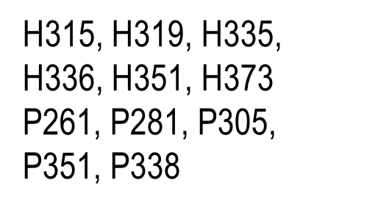
Diclorometano
n. Cas 75-09-2
CH₂Cl₂
Attenzione
H315, H319, H335, H336, H351, H373
P261, P281, P305, P351, P338
Sigma-Aldrich operatore:
data: …
Diclorometano
n. Cas 75-09-2
CH₂Cl₂
Attenzione
Sigma-Aldrich operatore:
data: …

Slide 12
Cloruro di sodio soluzione satura
n. Cas 7647-14-5
Peso Molecolare : 58,44 g/mol
NaCl soluzione satura
Carlo Erba

Slide 13
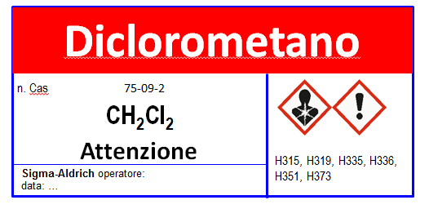
Diclorometano
n. Cas 75-09-2
CH₂Cl₂
Attenzione
H315, H319, H335, H336,
H351, H373
Sigma-Aldrich operatore:
data: …

Slide 14



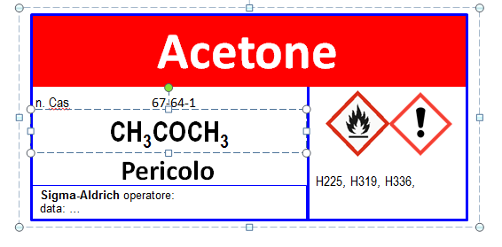
Acetone
n. Cas 67-64-1
CH₃COCH₃
Pericolo
H225, H319, H336,
Sigma-Aldrich operatore:
data: …
Acetone
n. Cas 67-64-1
CH₃COCH₃
Pericolo
H225, H319, H336,
Sigma-Aldrich operatore:
data: …
Acetone
n. Cas 67-64-1
CH₃COCH₃
Pericolo
H225, H319, H336,
Sigma-Aldrich operatore:
data: …

Slide 15
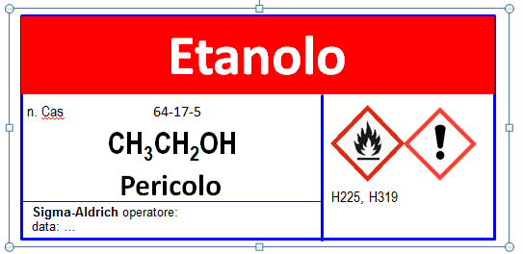
Etanolo
n. Cas 64-17-5
CH₃CH₂OH
Pericolo
H225, H319
Sigma-Aldrich operatore:
data: …

Slide 16
Idrossido di potassio Soluzione
n. Cas 1310-58-3
Cod. Ph.Eur.
KOH
Pericolo
CONCENTRAZIONE
Sigma-Aldrich operatore:
data: …
H290, H302, H314
10%
Acido cloridrico Soluzione
n. Cas 7647-01-0
Cod. Ph.Eur.
HCl
Attenzione
CONCENTRAZIONE
Sigma-Aldrich operatore:
data: …
H290, H315, H319, H335
10%

Slide 17
Idrossido di potassio Soluzione
n. Cas 1310-58-3
Cod. Ph.Eur.
KOH
Pericolo
CONCENTRAZIONE
Sigma-Aldrich operatore:
data: …
H290, H302, H314
10%
Acido cloridrico Soluzione
n. Cas 7647-01-0
Cod. Ph.Eur.
HCl
Attenzione
CONCENTRAZIONE
Sigma-Aldrich operatore:
data: …
H290, H315, H319, H335
10%

Slide 18
Idrossido di potassio Soluzione
n. Cas 1310-58-3
Cod. Ph.Eur.
KOH
Pericolo
CONCENTRAZIONE
Sigma-Aldrich operatore:
data: …
H290, H302, H314
2N
Acido solforico Soluzione
n. Cas 7664-93-9
Cod. Ph.Eur.
H₂SO₄
Pericolo
CONCENTRAZIONE
Sigma-Aldrich operatore:
data: …
H290, H314
1M

Slide 19
Acetone
n. Cas 67-64-1
CH₃COCH₃
Sigma Aldrich
operatore:
data: …
H225, H319, H336
Potassio Idrossido Soluzione
n. Cas 1310-58-3
KOH
Pericolo
CONCENTRAZIONE
Sigma Aldrich
operatore:
data: …
H290, H302, H314
2N

Slide 20

Idrossido di potassio Soluzione
n. Cas 1310-58-3
Cod. Ph.Eur.
KOH
Pericolo
CONCENTRAZIONE
Sigma-Aldrich operatore:
data: …
H290, H302, H314
50%
Benzaldeide purificata
n. Cas 100-52-7
Cod. Ph.Eur.
C₇H₆O
Attenzione
Sigma-Aldrich operatore:
data: …
H302

Slide 21
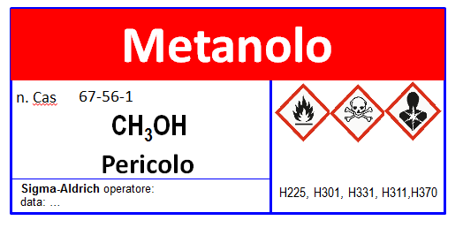
Metanolo
67-56-1
n. Cas
CH₃OH
Pericolo
Sigma-Aldrich operatore:
data: …
H225, H301, H331, H311,H370

Slide 22

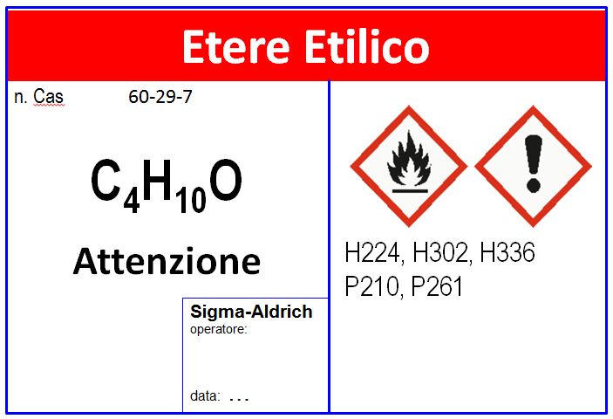
Etere Etilico
n. Cas 60-29-7
C₄H₁₀O
Attenzione
H224, H302, H336
P210, P261
Sigma-Aldrich operatore:
data: …

Slide 23
Acido solforico Soluzione
n. Cas 7664-93-9
Cod. Ph.Eur.
H₂SO₄
CONCENTRAZIONE
Sigma-Aldrich operatore:
data: …
H290, H314
50%

Slide 24


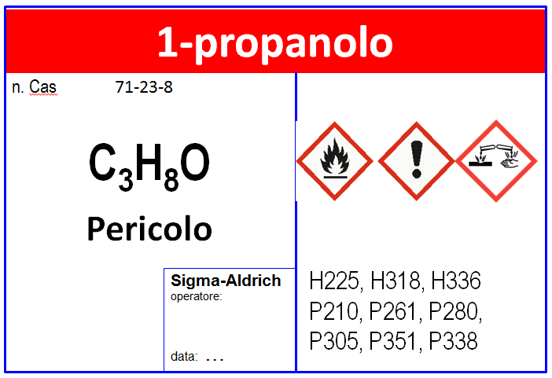
1-propanolo
n. Cas 71-23-8
C₃H₈O
Pericolo
Sigma-Aldrich operatore:
data: …
H225, H318, H336
P210, P261, P280, P305, P351, P338

Slide 25
Carbonato di potassio
n. Cas 584-08-7
K₂CO₃
Attenzione
Sigma-Aldrich operatore:
data: …
H302, H315, H319, 335
P301, P312, P330, P305, P351, P338

Slide 26

Carbonato di calcio
n. Cas 471-34-1
Formula : CaCO3
Peso Molecolare : 100,09 g/mol
CaCO₃
Sigma-Aldrich operatore:
data: …
Etilenglicole
n. Cas 107-21-1
Peso Molecolare :
62,07 g/mol
C₂H₆O₂
Attenzione
Sigma-Aldrich operatore:
data: …
H302, H373
P301, P312, P330

Slide 27
Tiosolfato di sodio
n. Cas 7772-98-7
Formula : Na₂S₂O₃
Peso Molecolare : 158,11 g/mol
Na₂S₂O_{3 soluzione satura}
Sigma-Aldrich operatore:
data: …
Etilenglicole
n. Cas 107-21-1
Peso Molecolare :
62,07 g/mol
C₂H₆O₂
Attenzione
Sigma-Aldrich operatore:
data: …
H302, H373
P301, P312, P330

Slide 28


Soluzione di FeCl₃
n. Cas 7705-08-0
Formula : FeCl₃
FeCl₃
_{Soluzione satura}
Sigma-Aldrich operatore:
data: …
H290, H315, H318
P280, P315, P351,P338, P310
Soluzione di permanganato di potassio
n. Cas 7722-64-7
Formula: KMnO₄
Peso Molecolare :
158,03 g/mol
KMnO₄
_{Soluzione 0,1N}
CONCENTRAZIONE
Sigma-Aldrich operatore:
data: …
H410
P273, P501
∼ 0,1 N

Slide 29




Soluzione di Br₂ in CCl₄
n. Cas 7726-95-6
Formula : Br₂ in CCl₄
Soluzione di Br₂ in CCl₄ satura
H314, H330, H301, H311, H331, H317, H351, H372, H400
P280, P260, P303,P61, P353
Sigma-Aldrich operatore:
data: …
Soluzione di 2,4-Dinitrophenylhydrazine
n. Cas 119-26-6
Formula: O2N)2C6H3NHNH2
Peso Molecolare : 198,14 g/mol
2,4-Dinitrophenylhydrazine _{Soluzione 35%}
CONCENTRAZIONE
Sigma-Aldrich operatore:
data: …
H228, H302
P210
∼ 35%

Slide 30
